Slide 1
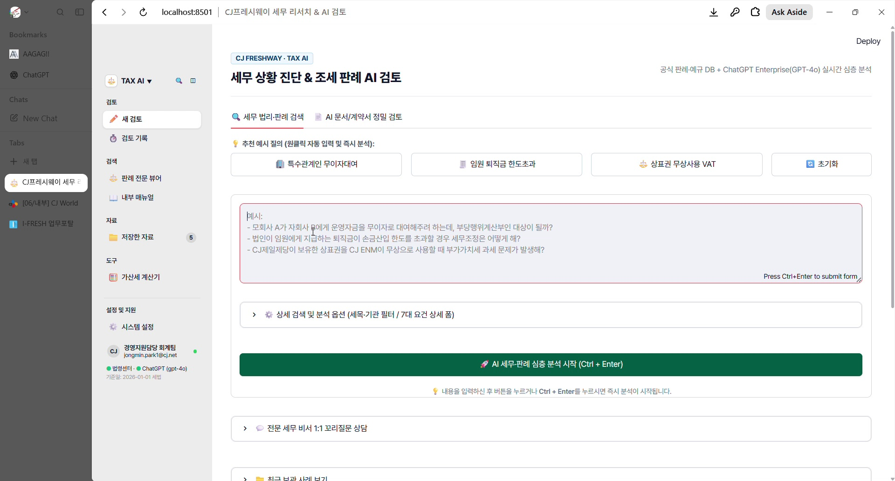
CJ FRESHWAY
세무 리서치
& AI 검토
공식 판례 검색부터
승인 지식 축적까지
경영지원담당 회계팀
2026. 09
CJ FRESHWAY · TAX AI
1 / 11
Notes:
이 사이트는 공식 근거를 찾고 검토하고 승인해 조직의 지식으로 남기는 사내 업무 시스템입니다.
출처: CJ프레시웨이 공식 홈페이지 https://www.cjfreshway.com/index.jsp 및 프로젝트 내부 구현 자료.

Slide 2
02
세무 검토 업무의 반복 비용
다시 찾고,
법령·판례·예규가 여러 곳에 흩어짐
다시 판단하고,
같은 쟁점을 담당자마다 다시 검색
다시 저장합니다
검토 결과가 개인 파일과 메일에 남음
자료 부족보다 검색·판단·보관의 단절이 문제였습니다
CJ FRESHWAY · TAX AI
2 / 11
Notes:
이전 검토가 다음 검토의 출발점이 되지 못하는 구조를 해결하고자 했습니다.
출처: CJ프레시웨이 공식 홈페이지 https://www.cjfreshway.com/index.jsp 및 프로젝트 내부 구현 자료.

Slide 3
03
한 건의 질문을 검증된 지식으로
검색 시간을 줄이는 데서 끝내지 않고 다음 검토의 출발점으로 만듭니다
01
02
03
04
05
세무 질문
공식 자료
AI 검토
담당자 승인
지식 재사용
>
>
>
>
업무 상황을
자연어로 입력
판례·심판례·
해석례 검색
쟁점·판단·
증빙 구조화
결론과 근거를
사람이 확인
다음 검토에서
승인 지식 검색
질문이 일회성 답변으로 끝나지 않는 폐쇄형 검토 흐름
CJ FRESHWAY · TAX AI
3 / 11
Notes:
질문 하나가 공식 근거와 사람의 검토를 거쳐 재사용 가능한 조직 지식이 됩니다.
출처: CJ프레시웨이 공식 홈페이지 https://www.cjfreshway.com/index.jsp 및 프로젝트 내부 구현 자료.

Slide 4
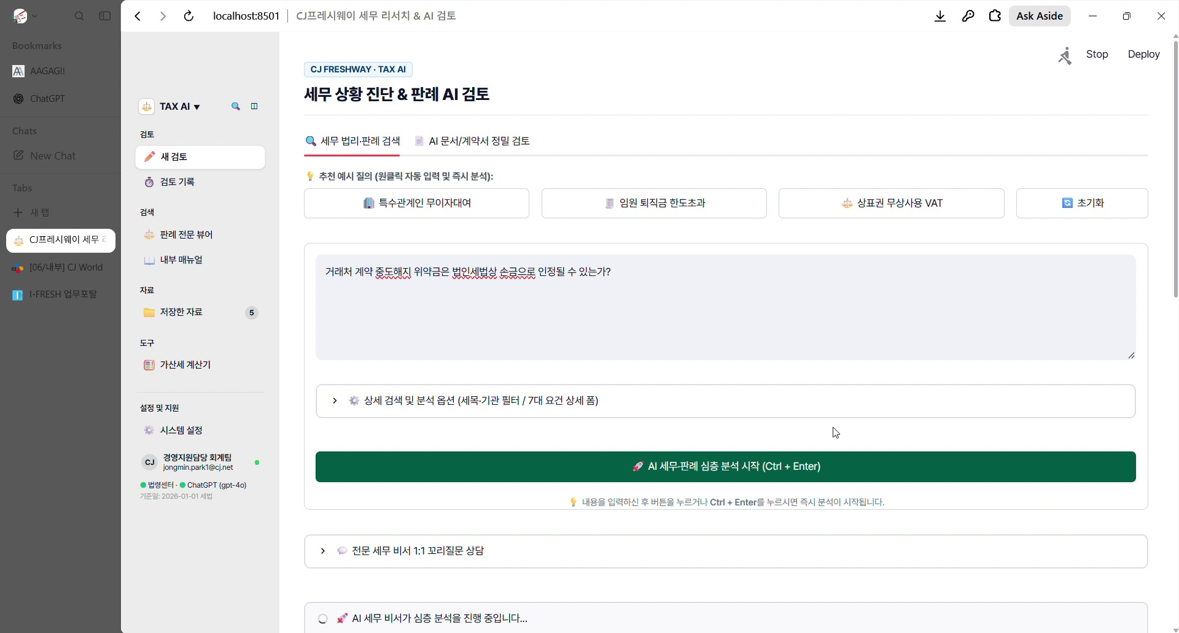
04
자연어로 시작하는 세무 검토
검색어를 설계하지 않고 실제 업무 상황을 그대로 설명합니다
자동 추출하는
7대 사실관계
세목
거래 유형
금액과 상대방
과세기간
보유 증빙
검토 목적
CJ FRESHWAY · TAX AI
4 / 11
Notes:
PDF, DOCX, TXT, CSV, 이미지 문서도 함께 검토할 수 있습니다.
출처: CJ프레시웨이 공식 홈페이지 https://www.cjfreshway.com/index.jsp 및 프로젝트 내부 구현 자료.

Slide 5
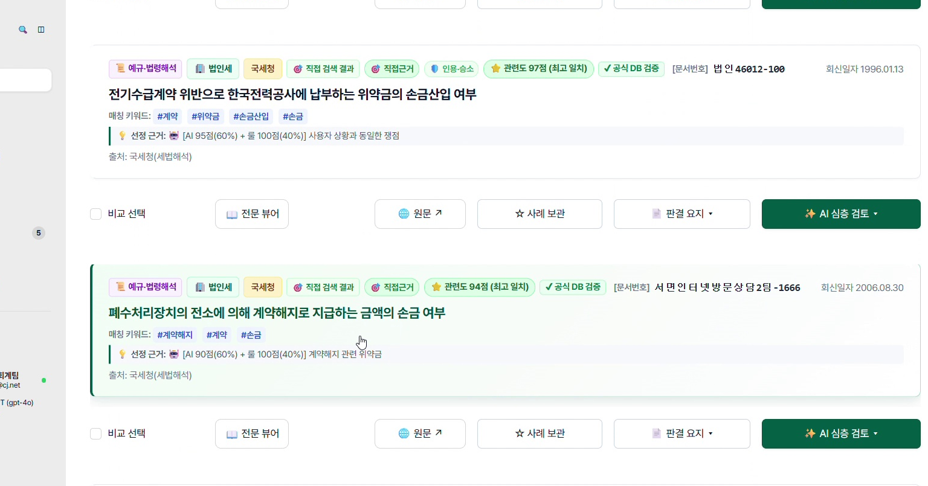
05
국가법령 공식 DB 기반 검색
AI의 기억이 아니라 실제 검색 결과를 분석 재료로 사용합니다
공식 근거
법원 판례
조세심판례
국세청·기재부 해석례
사건번호·출처·원문 링크
관련도와 근거 유형 표시
공식 DB 검증
CJ FRESHWAY · TAX AI
5 / 11
Notes:
국가법령정보센터 Open API로 판례, 조세심판례, 세법 해석례를 통합 검색합니다.
출처: CJ프레시웨이 공식 홈페이지 https://www.cjfreshway.com/index.jsp 및 프로젝트 내부 구현 자료.

Slide 6
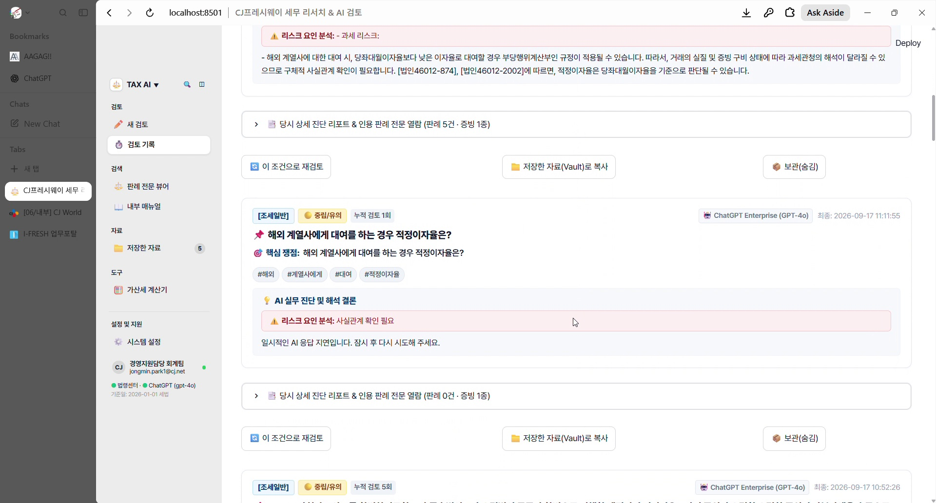
06
실무 판단에 필요한 구조화된 결과
긴 원문을 쟁점·판단·증빙 중심의 검토안으로 바꿉니다
쟁점
관련 세법과 핵심 사실관계
대조
과세 논리와 납세자 방어 논리
판단
법원·심판원의 최종 판단 기준
실행
회계 처리 유의사항과 필수 증빙
요약형 · 검토의견형 · 상세검토형 보고서 제공
CJ FRESHWAY · TAX AI
6 / 11
Notes:
결과는 단순 요약이 아니라 실무자가 판단하고 행동할 수 있는 구조로 제공합니다.
출처: CJ프레시웨이 공식 홈페이지 https://www.cjfreshway.com/index.jsp 및 프로젝트 내부 구현 자료.

Slide 7
07
07
AI 답변을 통제하는 세 가지 장치
AI 답변을 통제하는 세 가지 장치
1
2
3
공식 검색 풀 제한
인용 검증
사람의 승인
검색 결과에 없는 사건번호는
답변 근거로 사용할 수 없습니다
AI 인용을 실제 검색 결과와
다시 대조합니다
회계팀이 결론과 근거를
확인한 뒤 지식으로 승인합니다
공식 데이터 · 시스템 검증 · 담당자 확인
CJ FRESHWAY · TAX AI
7 / 11
Notes:
생성형 AI를 그대로 신뢰하지 않고 근거 제한, 인용 검증, 담당자 승인으로 오류 가능성을 낮춥니다.
출처: CJ프레시웨이 공식 홈페이지 https://www.cjfreshway.com/index.jsp 및 프로젝트 내부 구현 자료.

Slide 8
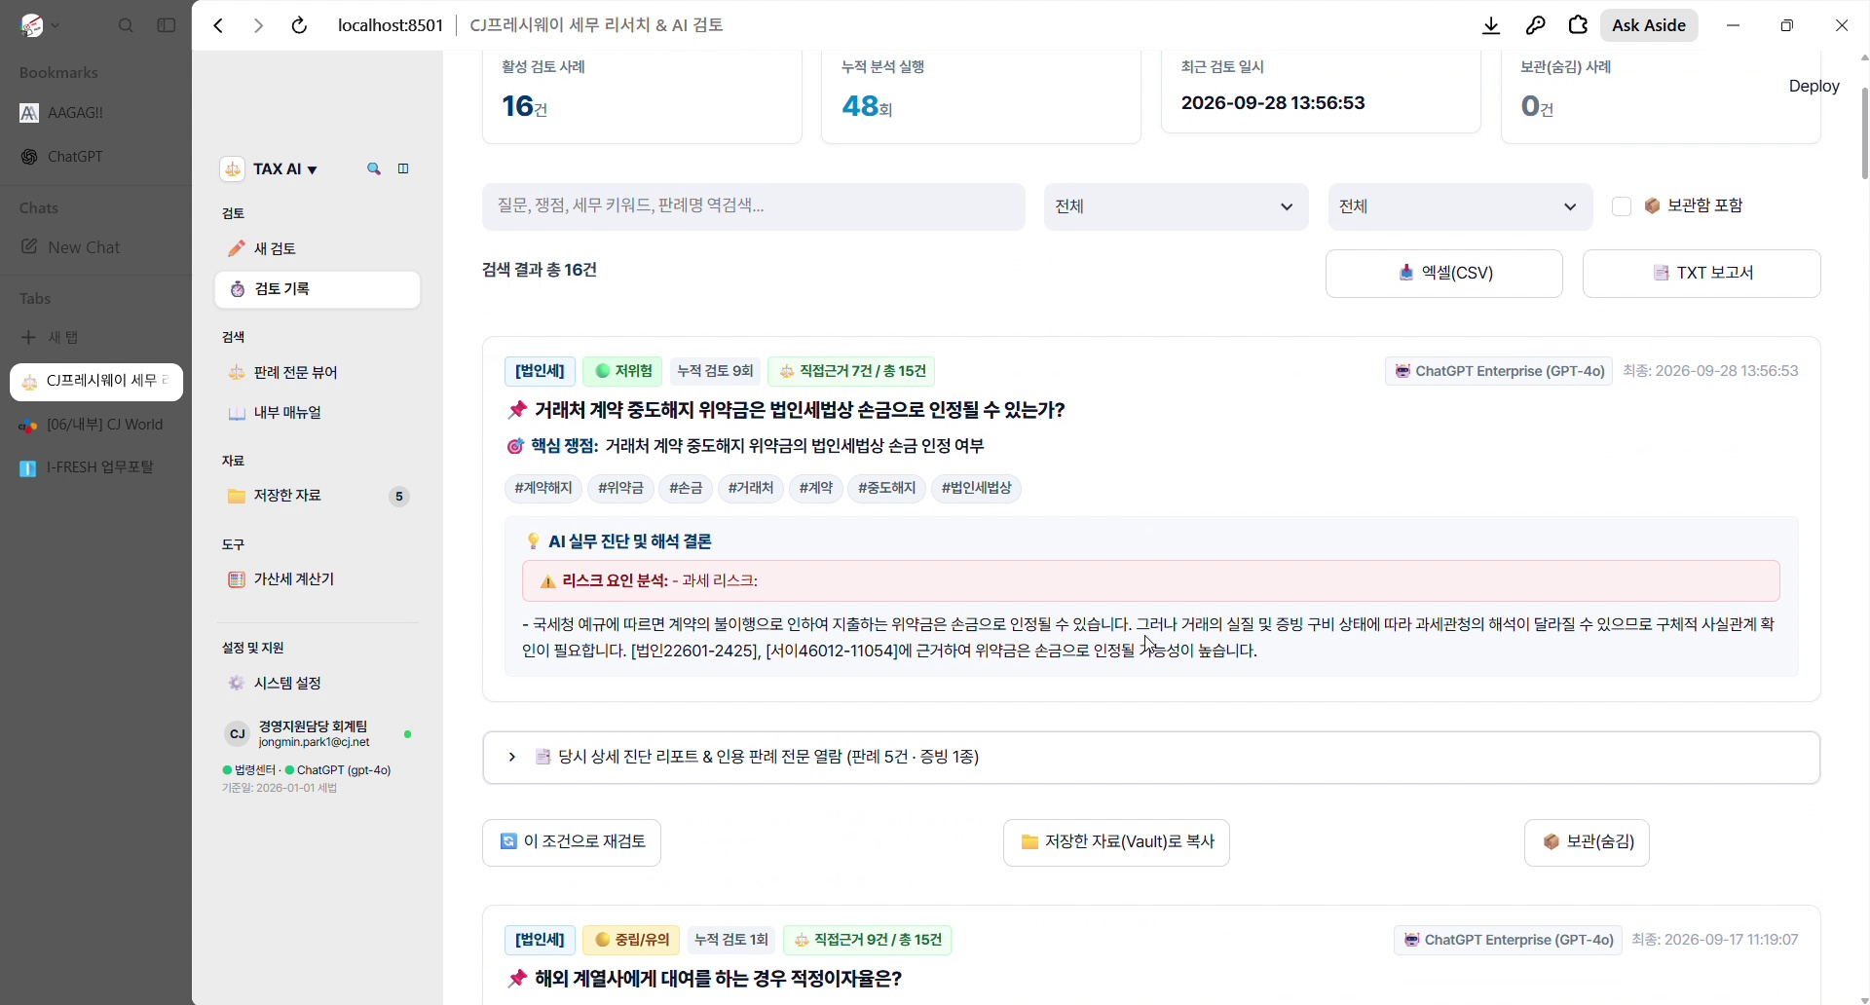
08
검토 이력의 구조화 저장
완성 문서만 남기지 않고 검색 가능한 데이터 단위로 축적합니다
저장되는 정보
최초 질문과 사실관계
핵심 쟁점과 위험도
인용 판례와 해석례
AI 결론과 필수 증빙
검토 상태와 담당자 메모
CJ FRESHWAY · TAX AI
8 / 11
Notes:
한 건의 검토를 질문, 쟁점, 근거, 결론, 상태로 나누어 재검색할 수 있게 저장합니다.
출처: CJ프레시웨이 공식 홈페이지 https://www.cjfreshway.com/index.jsp 및 프로젝트 내부 구현 자료.

Slide 9
09
승인 과정을 거친 조직 지식
AI 결과 전체가 아니라 사람이 확인한 결과만 지식으로 남깁니다
01
02
03
04
승인 후보
>
검토 중
>
승인
>
승인된 자료
반려 결과는 별도 보관
검토 품질을 높이는 기록으로 남기되, 다음 답변의 우선 지식으로 사용하지 않습니다
CJ FRESHWAY · TAX AI
9 / 11
Notes:
지식 DB의 품질은 저장량보다 승인 기준에서 결정됩니다.
출처: CJ프레시웨이 공식 홈페이지 https://www.cjfreshway.com/index.jsp 및 프로젝트 내부 구현 자료.

Slide 10
10
새로운 검토에 다시 사용되는 과거 지식
승인된 검토를 우선 검색하고 내부 자료와 공식 근거를 함께 참고합니다
승인 검토
새로운 세무 질문
회계팀이 확인한 과거 결론
공식 DB
판례·심판례·세법 해석례
내부 자료
Obsidian 선별 문서 106건
AI 검토 + 담당자 승인
검색용 텍스트 청크 199건 · 2026-09-30 현재
CJ FRESHWAY · TAX AI
10 / 11
Notes:
내부 자료는 참고 맥락으로 사용하며 공식 자료와 충돌하면 공식 근거를 우선합니다. 106건과 199건은 로컬 DB 확인값입니다.
출처: CJ프레시웨이 공식 홈페이지 https://www.cjfreshway.com/index.jsp 및 프로젝트 내부 구현 자료.

Slide 11
11
반복 검색에서
축적되는 검토 체계로
기대 효과
다음 단계
공식 근거 탐색과 초안 작성 시간 단축
담당자별 검토 방식의 편차 감소
과거 검토의 재사용과 인수인계 개선
사용 데이터를 통한 효과 측정
승인 기준과 담당 권한 정립
사내 인증 기반 운영 환경 검토
검증된 판단을 계속 축적하는 시스템
CJ FRESHWAY · TAX AI
11 / 11
Notes:
최종 가치는 답변 속도뿐 아니라 검토할수록 회사의 기준과 경험이 남는다는 점입니다.
출처: CJ프레시웨이 공식 홈페이지 https://www.cjfreshway.com/index.jsp 및 프로젝트 내부 구현 자료.

